Slide 1

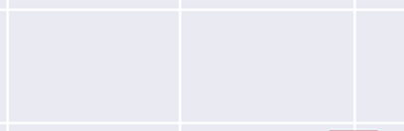
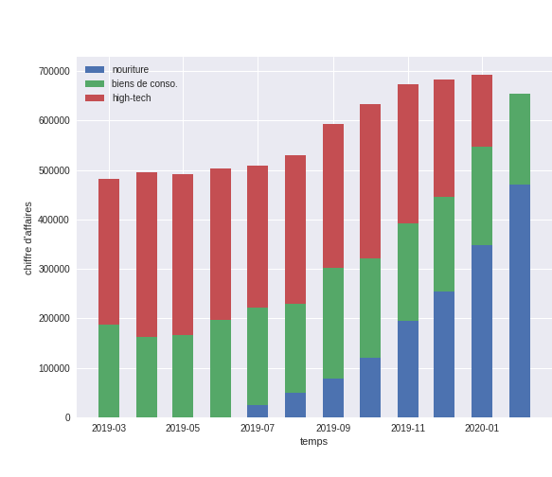


Evolution des ventes de mars 2019 à février 2020 : Analyse, perspectives sur les mois à venir et orientations stratégiques
1. Evolution du chiffre d’affaires par catégorie
Projection du chiffre d’affaires à 6 mois
Première approche
OBJECTIFS
Expliquer d’où vient la baisse du chiffre d’affaires en février 2020
Evaluer l’évolution de la situation dans les prochains mois
Proposer un axe stratégique
Chiffre d’affaires (€) par catégorie et par mois de mars 2019 à février 2020
800.000
CA 840 k€
Une baisse provisoire du chiffre d’affaires
en février 2020
Cause directe de la suppression de la vente « High-tech »
Très belles perspectives sur le chiffre d’affaires « Nourriture »
CA 660 k€
Catégorie
Evolution :
(€)
✗
Projection optimiste
Trajectoire + 100 k€/mois
CA Total 1 260 k€ en août 2020
Stratégie de développement
✓ Validation des évolutions stratégiques
Transformer l’essai en consolidant la croissance des ventes de nourriture
Projection prudente
Trajectoire + 30 k€ / mois
CA Total 840.000 € en août 2020
2020-03
2020-05
2020-07
2019-04
2019-06
2019-10
2019-12
2020-02
2020-04
2020-06
2020-08

Slide 2
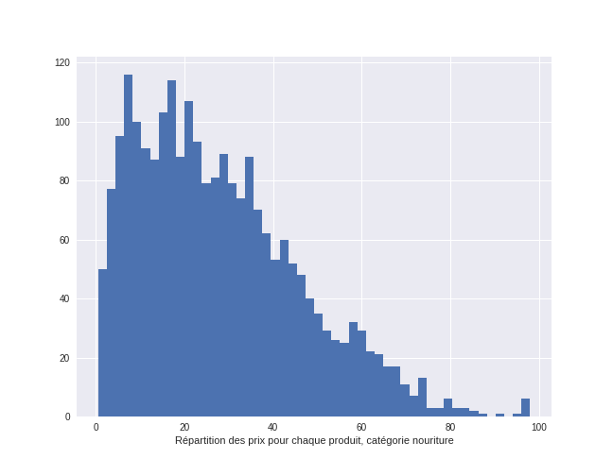

2. Lecture de l’offre de produits de la catégorie « Nourriture »
Nombre de produits
Médiane 25€
Analyse en première lecture la composition de la catégorie
Une première lecture surprenante :
Etalement important du prix des produits, donc peut-être différentes gammes proposées
20% des produits a un prix supérieur à 60 €
Médiane du prix du produit autour de 25 €
Des produits plutôt haut de gamme ou de gros volumes
Une offre récente et encore peu mature?
Répartition des prix pour chaque produit de la catégorie « Nourriture »
?
?
Questions à approfondir pour développer le chiffre d’affaires
Proposition d’analyses à mener :
Répartition du chiffre d’affaire entre les produits bon marché et les produits les plus chers
Composition des paniers de nourriture
Impact de la présence de certains produits sur le référencement du site internet
Adaptation de l’expérience utilisateur à ces produits très variés
Améliorer le positionnement du site sur les produits de la catégorie nourriture en déterminant la meilleure offre et une interface adaptée
Prix du produit (€)

Slide 3
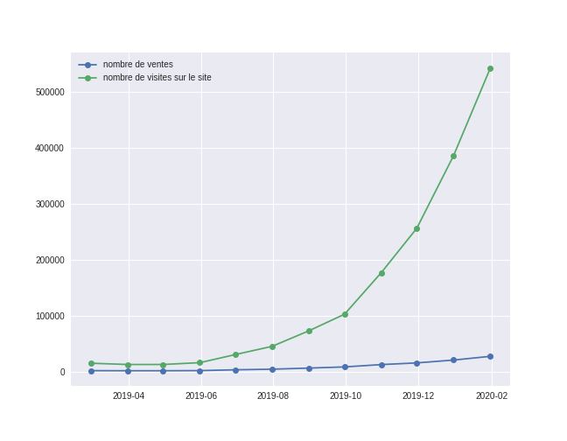

3. Evolution des visites du site et du nombre d’achats
Taux de conversion 5 %
Augmentation des visites : hypothèses
Meilleur référencement comme site de vente de nourriture
Evolution des pratiques d’achats de la population ✗
Baisse du taux de conversion : hypothèses
Facteur propre à la vente de nourriture ✗
Evolution des pratiques d’achats de la population✗
Site internet mal adapté à ce nouveau produit
Autre : clients orientés par erreur vers le site, anciens clients « High-tech », …
Unités
Evolution du nombre de visites et de ventes sur le site de mars 2019 à février 2020
✗ Cause externe sans marge de manœuvre
Stratégie de développement
Consolider le référencement du site, clarifier son image
Améliorer le taux de conversion
➜ Etudier le comportement des clients sur le site internet
par exemple : taux de conversion en fonction du temps passé
✓ Des premières pistes fournies par l’étude des chiffres du site permettront de cadrer l’étude
✓ Un fort réservoir de clients potentiels
Taux de conversion 10 %
Clients « perdus » : 500.000 (2020-02)
Mois

Slide 4
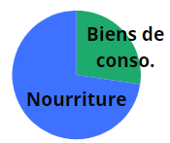
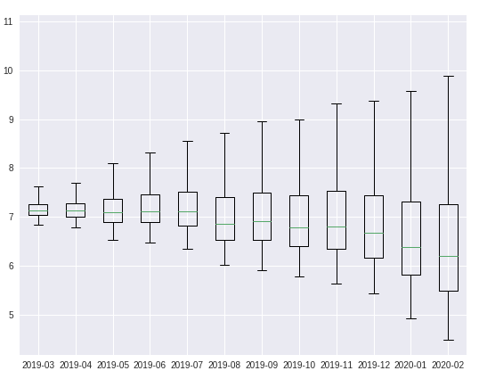

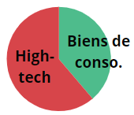

4. Un étalement du temps passé sur le site pour les achats aboutis
Evolutions notables
Etalement important du temps passé, à la marge comme autour de la médiane
Légère baisse de la moyenne du temps passé
Hypothèse principale : nouvelle prépondérance de la catégorie nourriture
Un panier nourriture contient a priori plus de produits
qu’un panier « high-tech »
Des typologies de panier plus différentes entre clients
Une prise de décision plus rapide pour des produits
consommables
Ne pas négliger d’autres causes possibles :
Modification du site internet
Cause externe
Temps passé (minutes)
Temps passé sur le site pour les sessions ayant abouti à un achat (février 2019 à mars 2020)
!
Risques
Un temps long passé sur le site peut refléter une
errance, un manque d’efficacité des achats, donc
un panier plus petit voire une perte du client
Un temps court peut également refléter un abandon
prématuré par découragement
?
Mois

Slide 5
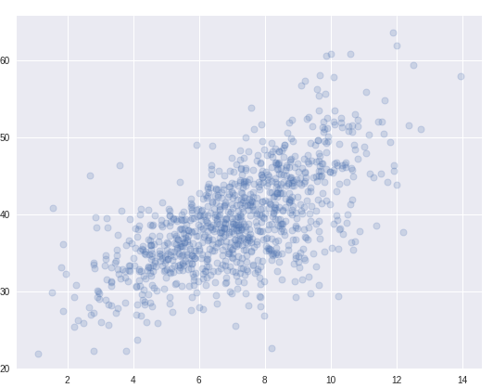



5. Focus sur le panier : montant et temps passé pour chaque achat en février 2020
Analyse de la répartition montant du panier / temps
passé sur le site
Augmentation linéaire du montant du panier en fonction du temps passé
Panier moyen 40 € : peu de produits dans chaque panier
Volontaire de la part du client ou mauvaise expérience du site qui ne lui permet pas d’acheter autant qu’il voudrait?
Augmenter le nombre d’articles par achat & réduire le temps utile
Ventes ayant abouti à un achat en février 2020
Montant du panier en fonction du temps passé sur le site
?
Achat réalisé
Achat perdu (hypothèse)
Montant du panier (€)
SYNTHESE
Une baisse très provisoire du chiffre d’affaires liée à l’arrêt de la vente des produits « High-tech »
De très belles perspectives d’évolution dans les prochains mois grâce aux produits de la catégorie « Nourriture »
Proposition d’un axe stratégique : Se concentrer sur la vente de produits de la catégorie « Nourriture » en améliorant l’expérience utilisateur du site internet et en consolidant l’offre de produits
Mener une étude sur la navigation des clients sur le site internet
Déterminer le nombre d’articles par achat
Déterminer les produits « stars » et les produits invendus
Déterminer le profil du client « perdu »
Augmenter le panier d’achats
Rendre le temps passé plus efficace
☝ Ne pas délaisser l’effort sur les biens de consommation (près de 30% du CA)
☝ Maîtriser la croissance des ventes (solidité logistique et financière)
Temps passé (minutes)

